Slide 1
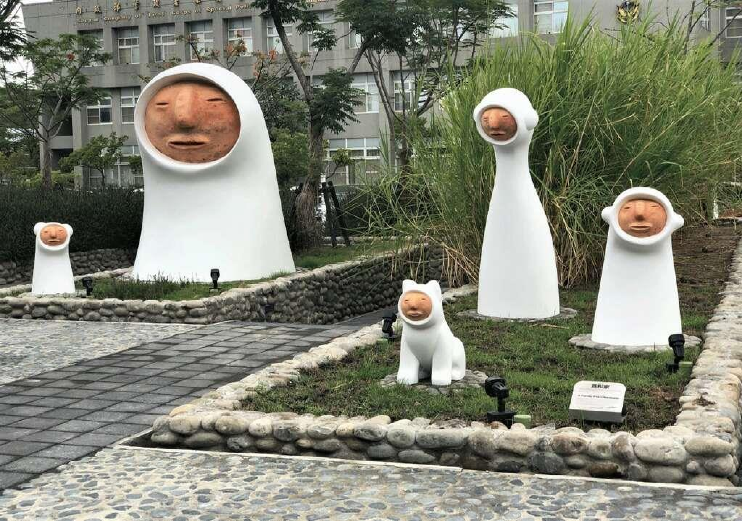
滄海桑田~柯南在南科

Slide 2
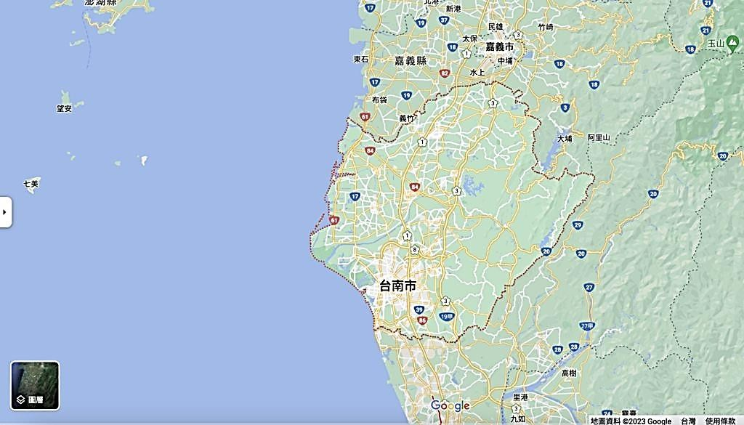
從 臺 南 看 台 灣
Notes:
臺南具有獨一無二的地理位置、地質條件和歷史地位，可說是認識臺灣土地與生命的最佳起點。

Slide 3
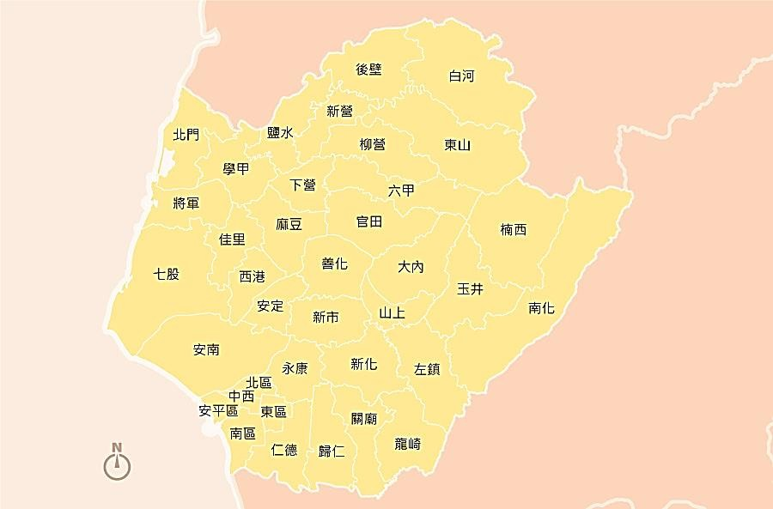
我 們 居 住 的 地 方
Notes:
這是臺南目前所有的行政區，看似完整的土地，其實是歷經幾萬年的大自然洗禮，在海平面上下浮浮沈沈，臺南海岸平原的特殊地質條件，也成為全臺灣唯一能夠連續保存不同時期史前文化遺跡的地方。

Slide 4
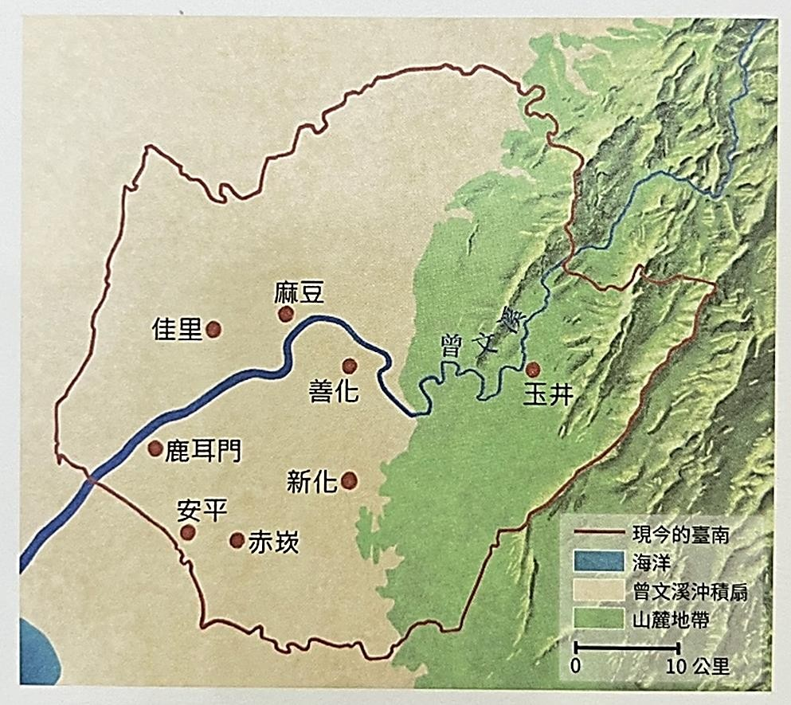
Notes:
從27000年前到現在，我們來看臺南這塊土地發生什麼變化？（教師快速播放p4-p11，讓學生感受臺南地質的變化）

Slide 5
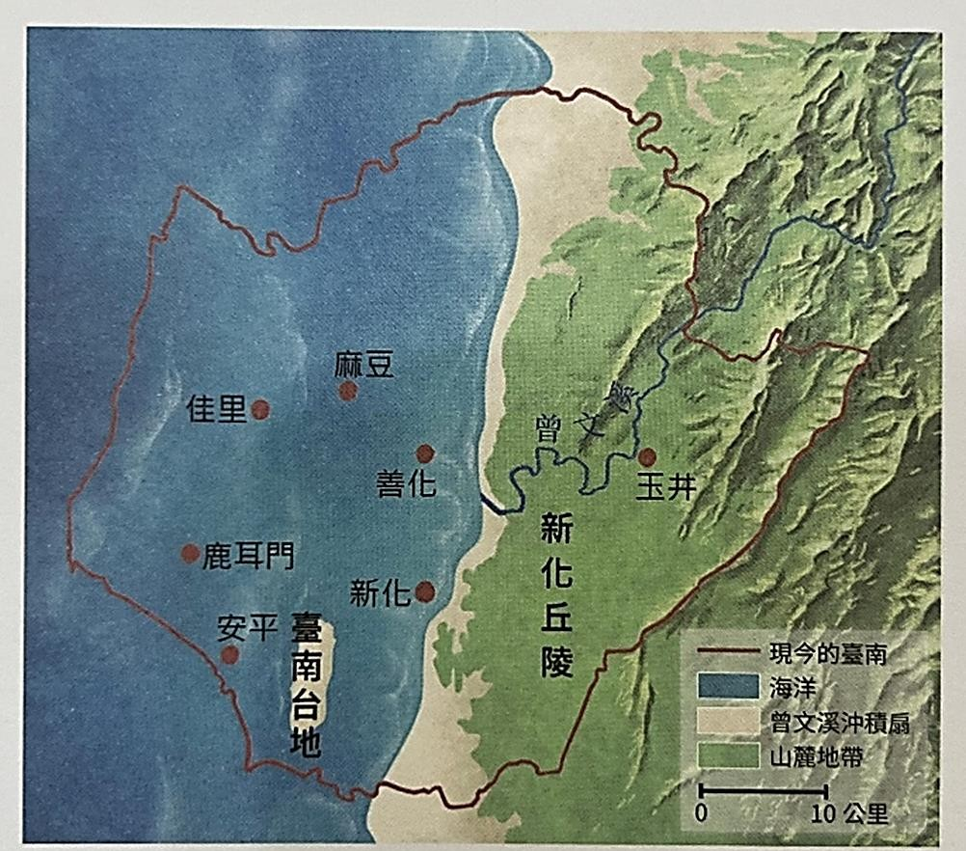

Slide 6
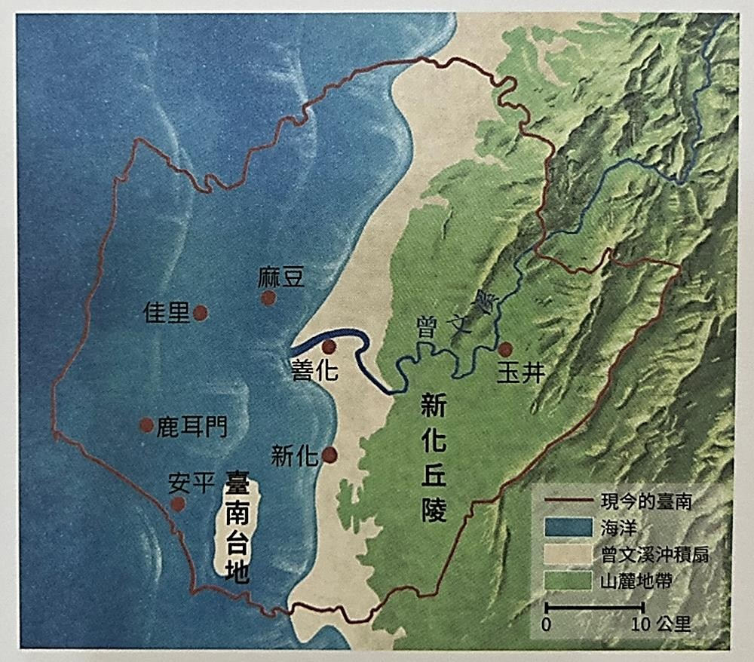

Slide 7
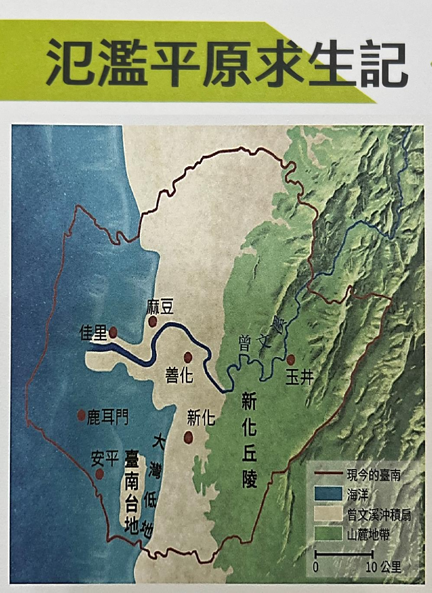

Slide 8
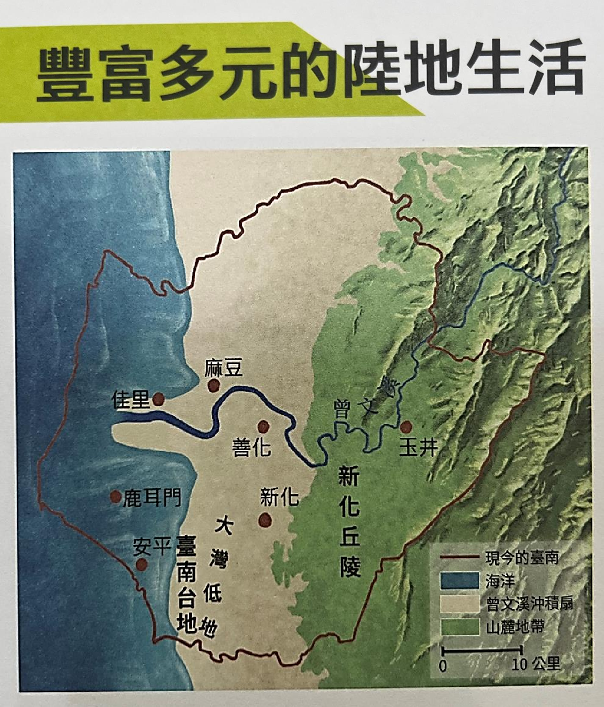

Slide 9
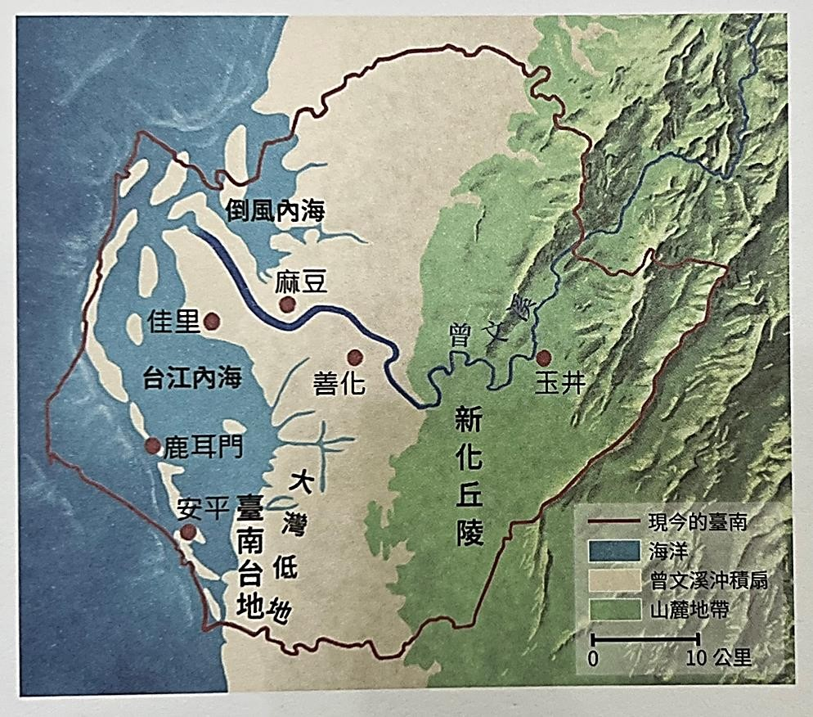

Slide 10
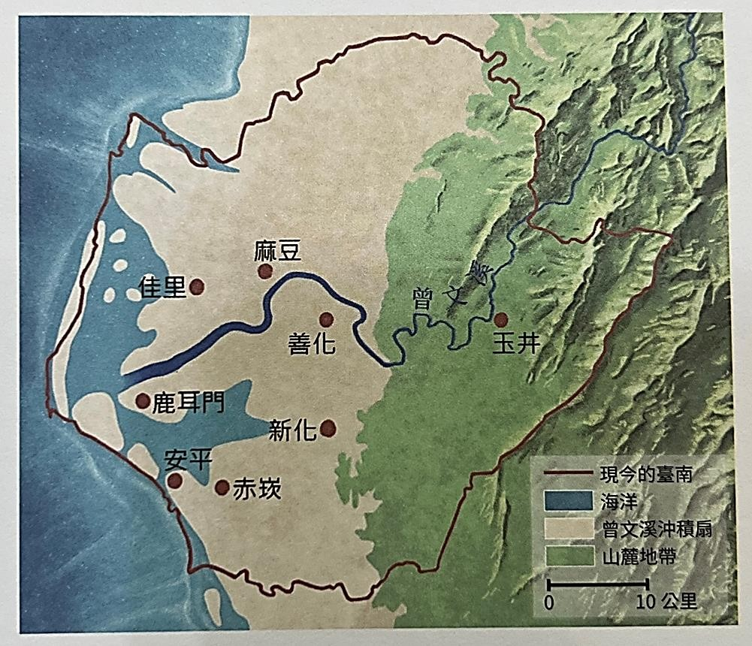

Slide 11
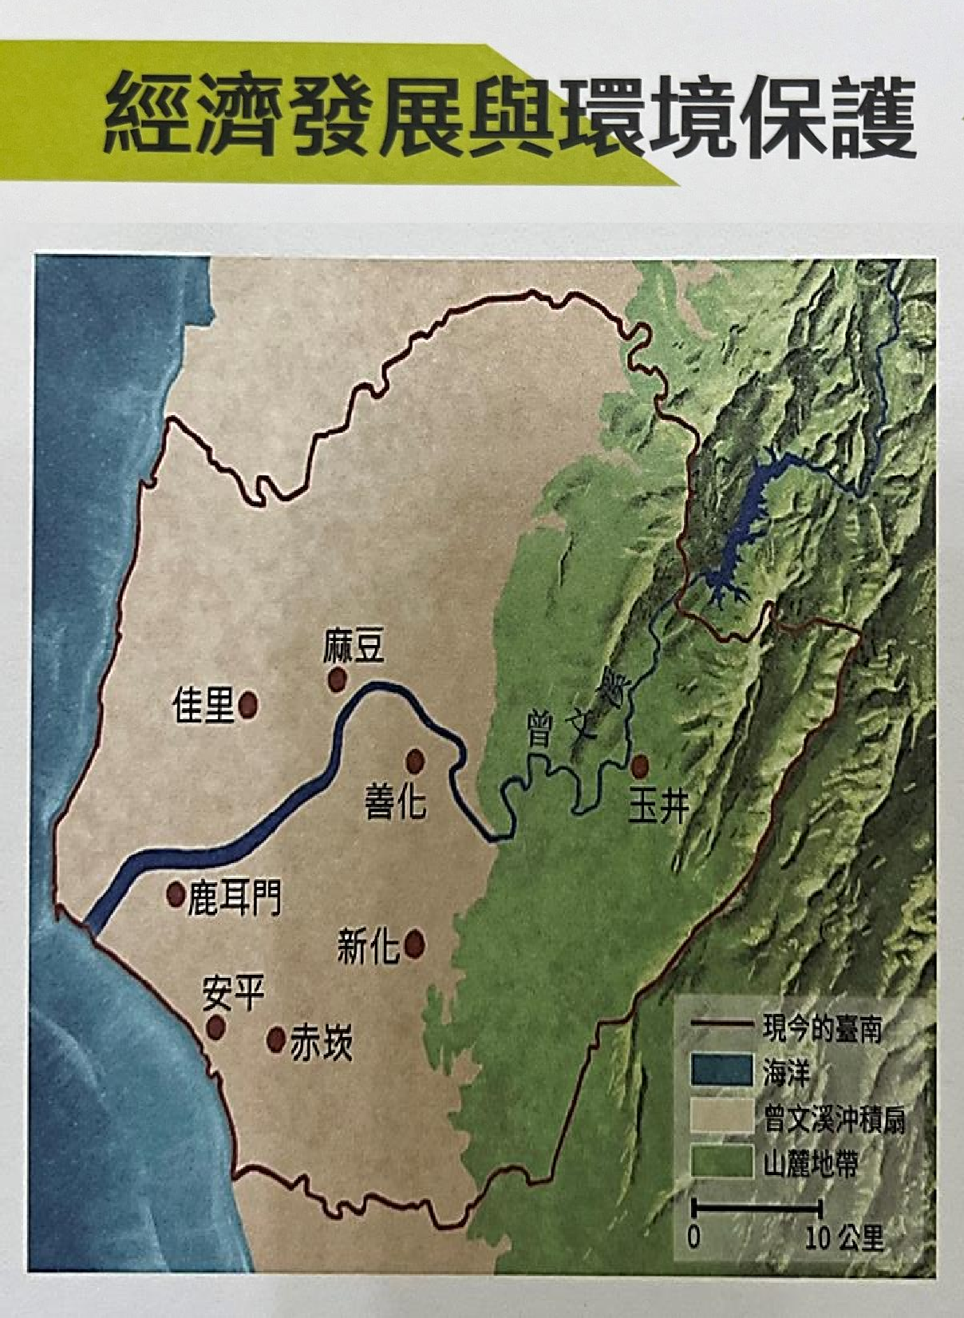

Slide 12
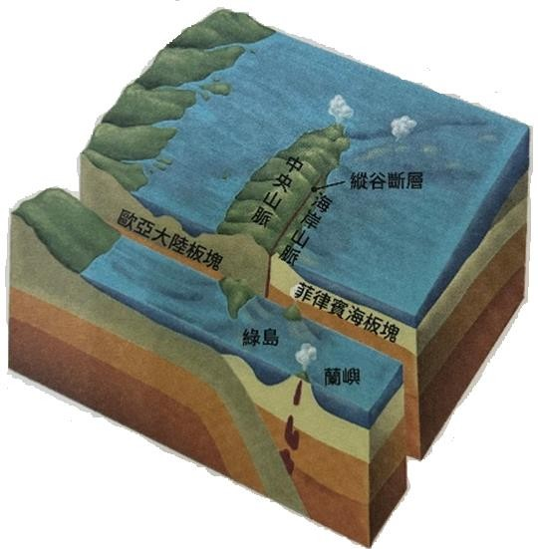
Notes:
臺灣島是兩個板塊推擠下的產物，大約1000萬年前，菲律賓板塊向西北方向移動，迫使歐亞板塊產生隱沒作用，地質因皺褶與斷層而抬升，形成了古臺灣島，海岸山脈和中央山脈分別隸屬兩個板塊，中間隔著縱谷斷層。現今的臺南由東向西，從地形陡峭的西部麓山帶轉變為新化丘陵、臺南台地到最低平的海岸平原，完整展現了臺灣島的造山過程。

Slide 13
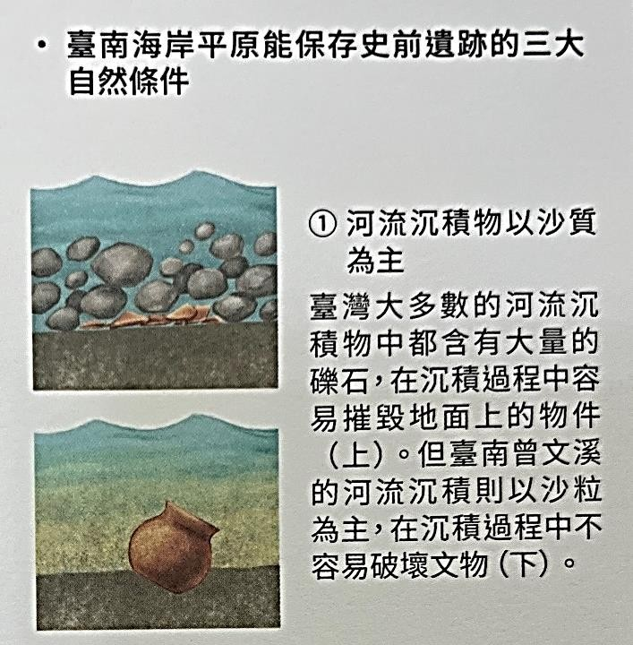
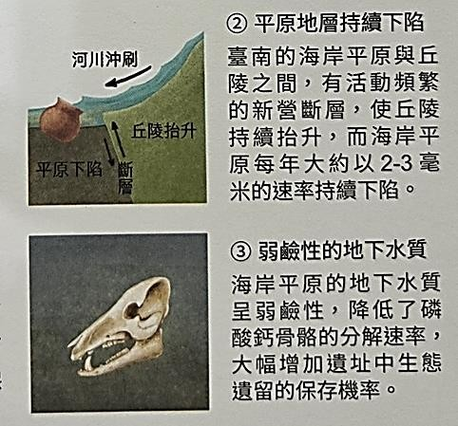
沉積物成了最佳的時光保存盒
Notes:
曾文溪是嘉南地區最長、流域面積最大的河流，它的沈積物大多是比較細粒的泥沙，暴雨來臨時，中下游比較不會發生土石流災害，對史前人類而言是一個安全又穩定的生存環境，曾文溪的沈積物也成了最佳的時光保存盒。

Slide 14
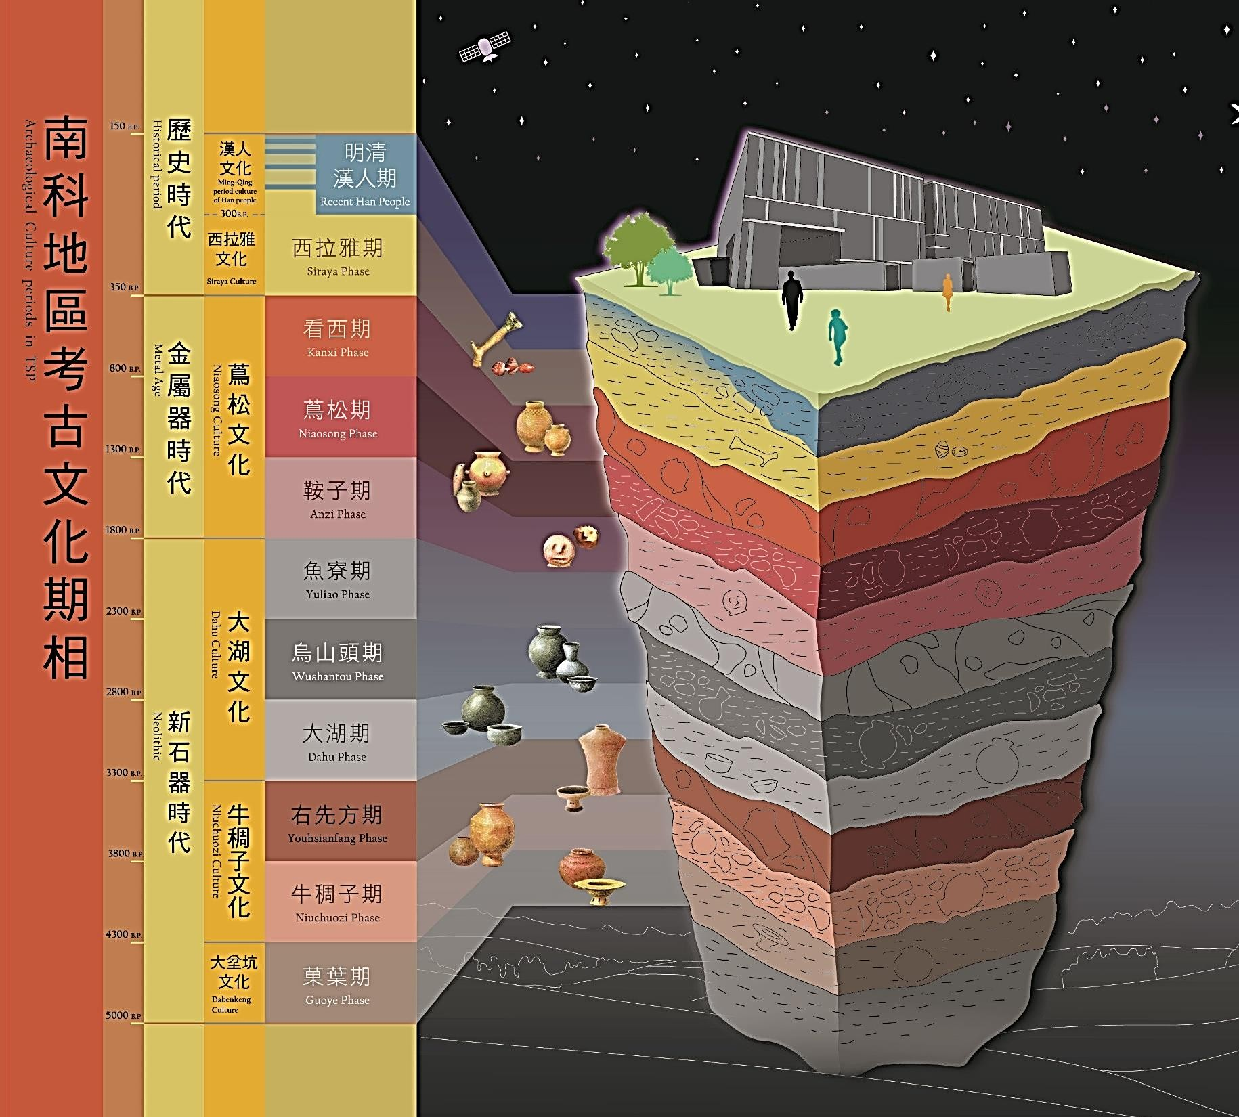
Notes:
南科地區一方面受到曾文溪沖積作用的影響，土壤堆積相當迅速。另一方面，則因為地形上的沉降作用又不斷提供土壤堆積的空間，這使得南科園區內的地層截然分明，反映出的文化分期更加細緻。由於陶器的特色為數量多、易保存、且質地、形制及紋飾變化快，可充分反映時代精神，因此新石器時代多以陶器差異做為劃分期相的標準。藉由地層、陶器及其它遺物的變化，時間由早到晚共可區分為6大考古文化層與11個子期。

Slide 15
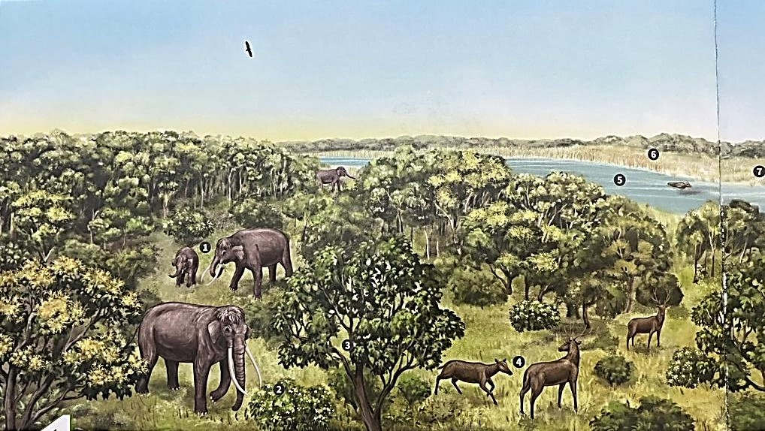
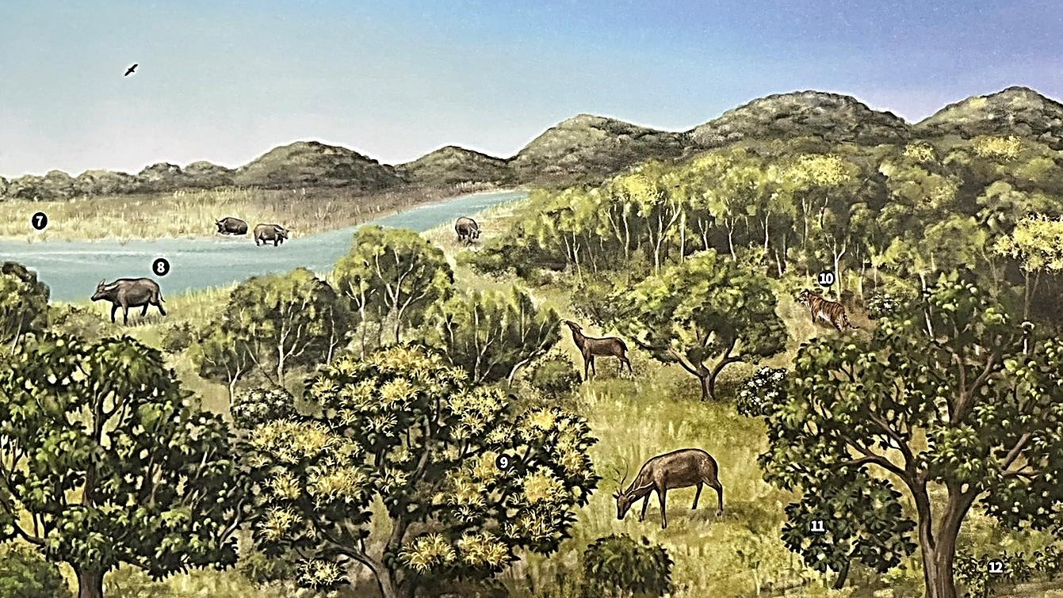
27000至18000年前
末次冰盛期，臺灣與亞洲大陸相連
Notes:
距今27000至18000年前稱為末次冰盛期，海平面比現在低了120公尺，導致全球的陸地有一半以上露出海平面，形成陸地，臺灣海峽也形成一大片的海岸平原，連接臺灣與亞洲大陸。海岸平原上面生長著亞熱帶與溫帶的闊葉林，還有來自華北淮河流域的象群、野馬等大型的哺乳動物。
這時候的臺南又冷又乾，曾文溪還是一條細長的河流。

Slide 16
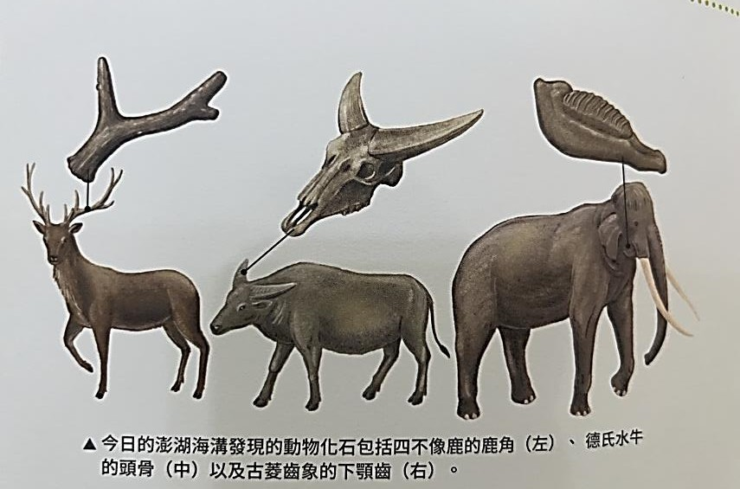
Notes:
原來棲息在北方溫帶草原的動物為了尋求比較溫暖的棲地向南遷徙來到臺灣附近，這些動物死後的遺骸被河流帶到臺南外海的澎湖海溝中。

Slide 17
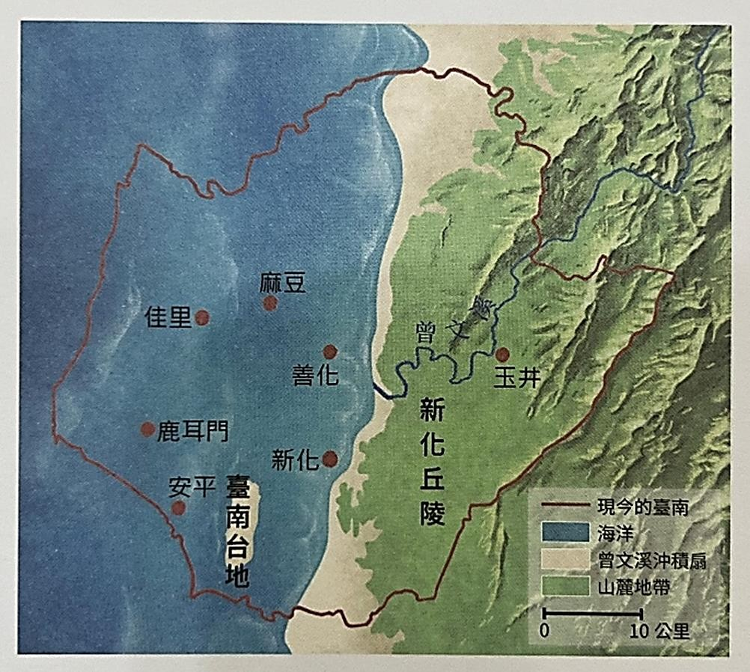
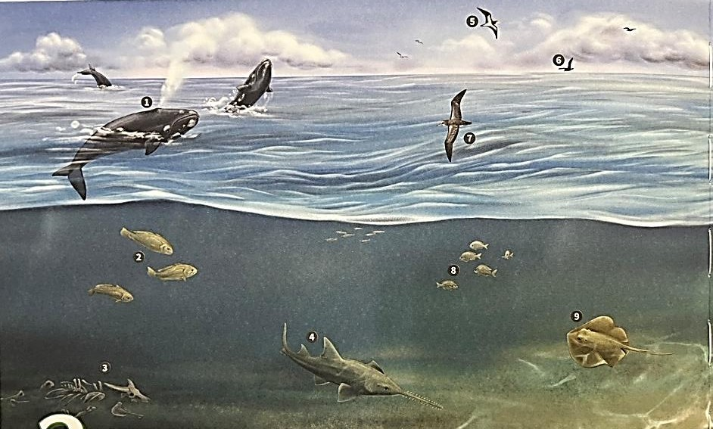
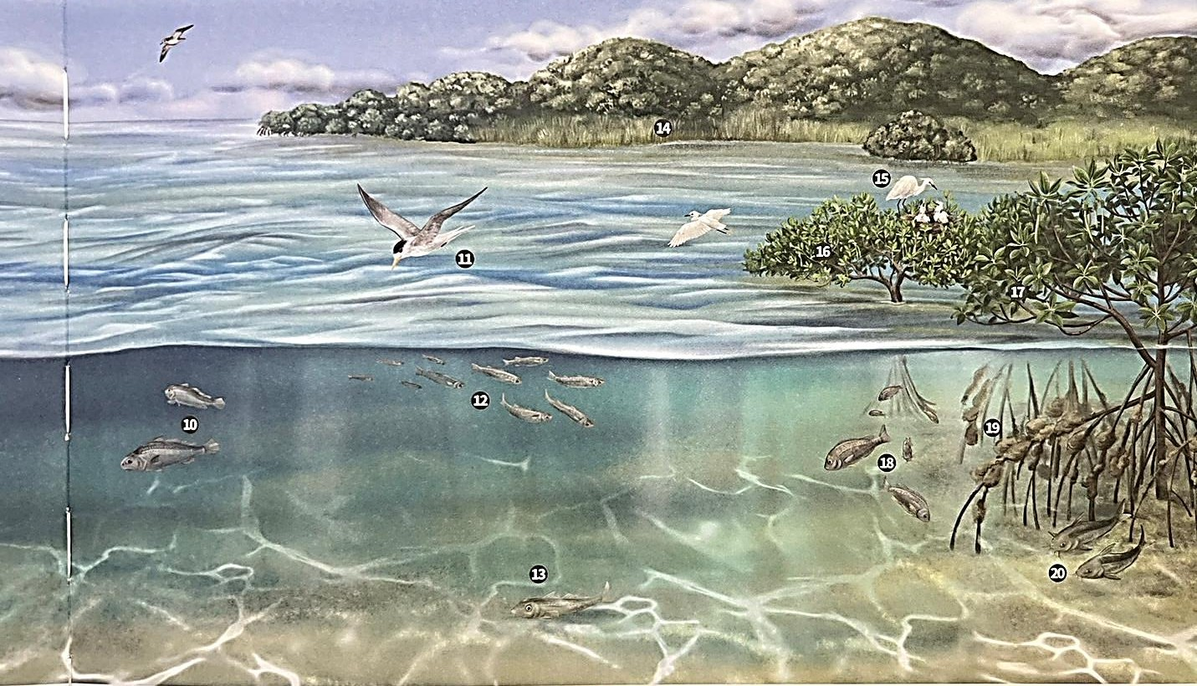
18000至5000年前
氣候回暖，海水淹沒了臺南的平原
Notes:
距今18000年至5000年前，氣候開始回暖，北半球的冰層開始融化，海平面上升，連接臺灣島和亞洲大陸的陸橋被海水淹沒，臺南的海岸平原也變成一片汪洋大海，生活在陸地的大型哺乳動物失去了棲息地，只在海底留下遺骸化石。

Slide 18
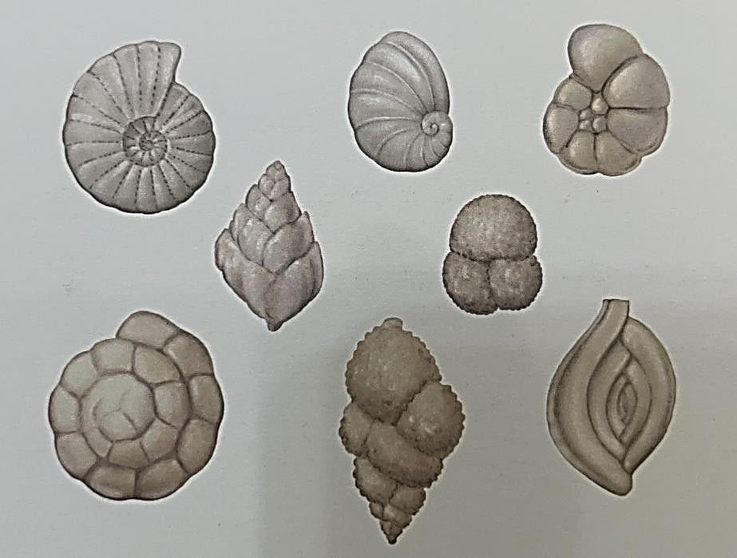
Notes:
海水淹沒臺南的海岸平原時，在沈積物中留下了微小海洋生物化石。

Slide 19
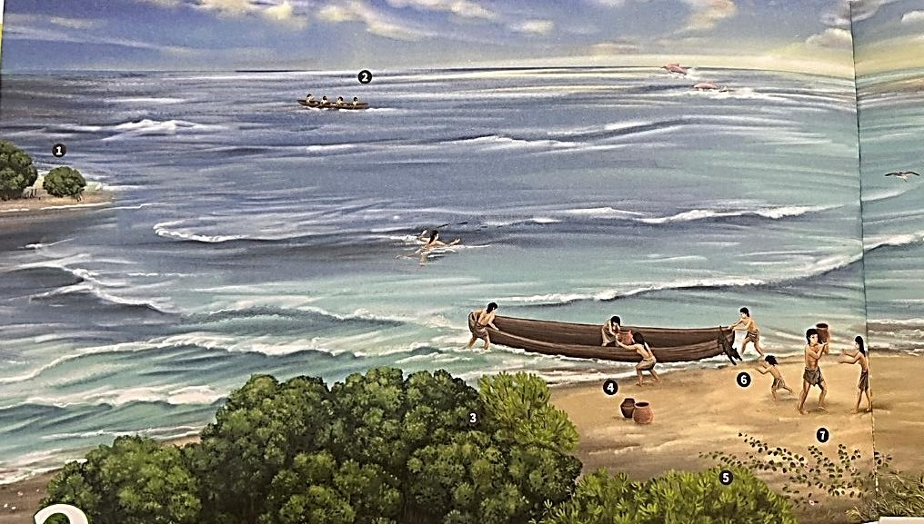
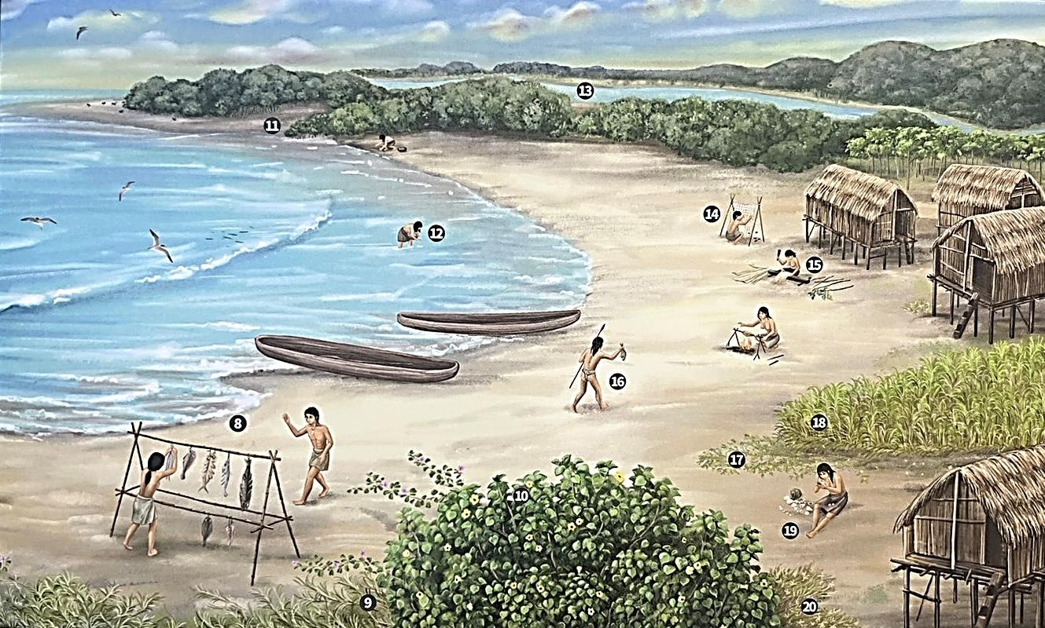
5000至3300年前
海面不再上升，新生平原出現人跡
Notes:
距今5000年到3300年前，臺南大部分的海岸平原仍然被海水淹沒，曾文溪流出丘陵地後形成小型的沖積扇，出海口的溼地上散佈著紅樹林與莎草。有一群人從家鄉帶著謀生工具，划著獨木舟渡海來到臺南，是最早居住在臺南的一群人，他們以捕捉海洋魚類和貝類維生，用斧鋤開墾耕地，種植稻米和小米，也會捕捉補乳動物來吃。

Slide 20
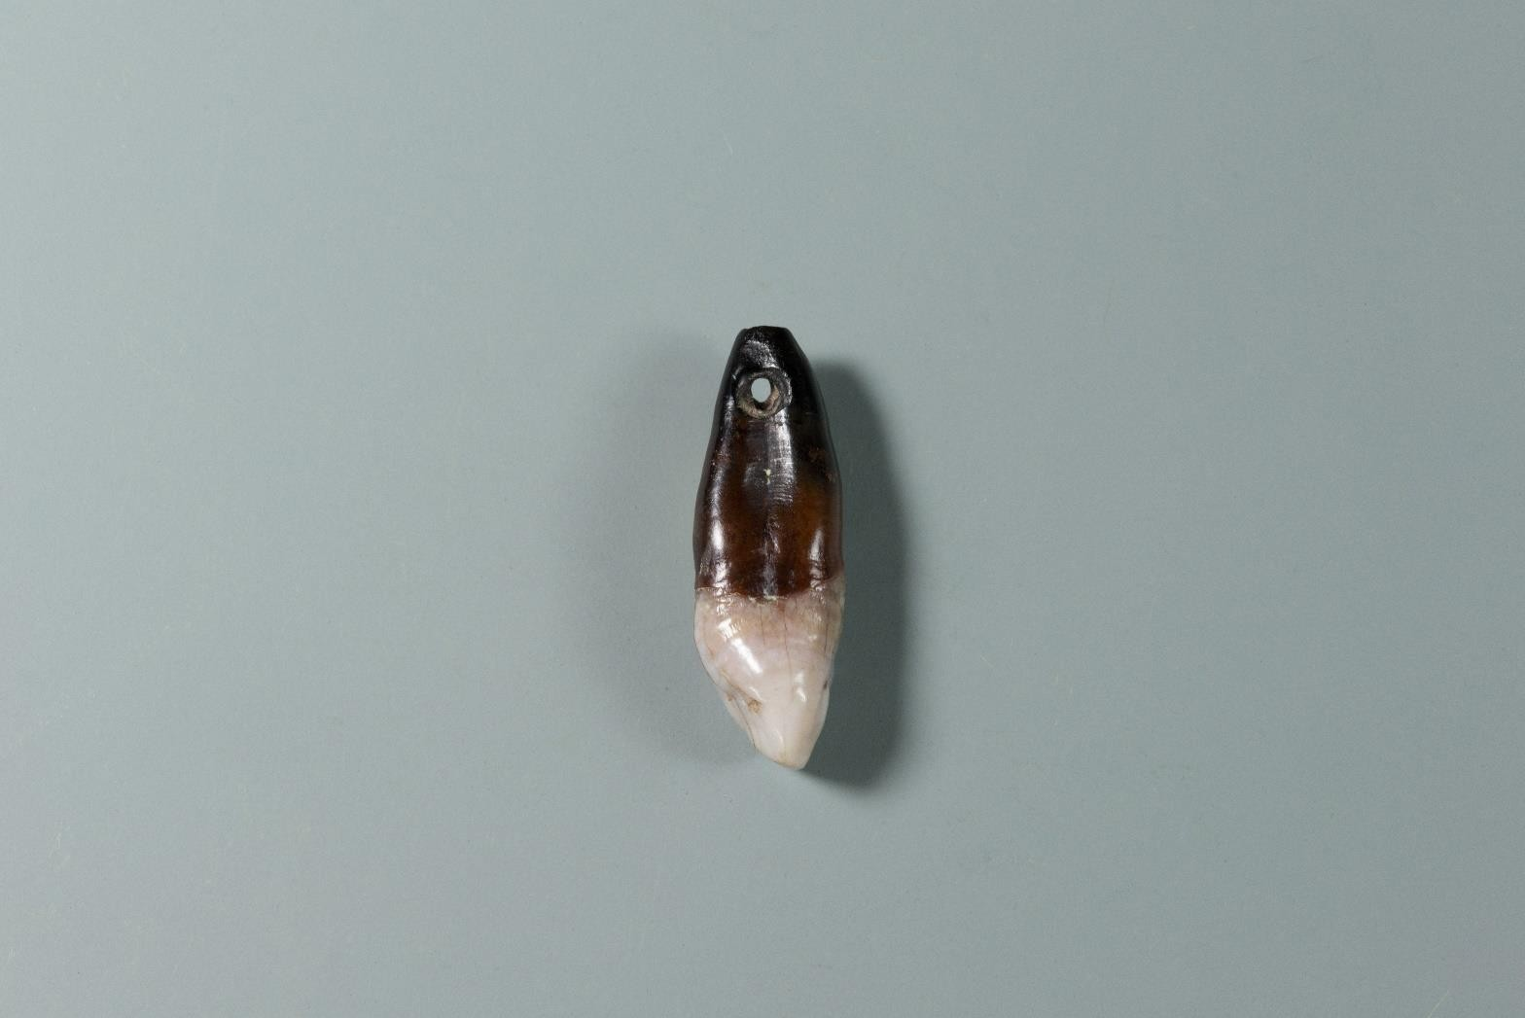
大坌坑文化
Notes:
這個時期稱為新石器時代，圖中是大坌坑文化時期出土的器物，大家猜猜看這是什麼？

Slide 21
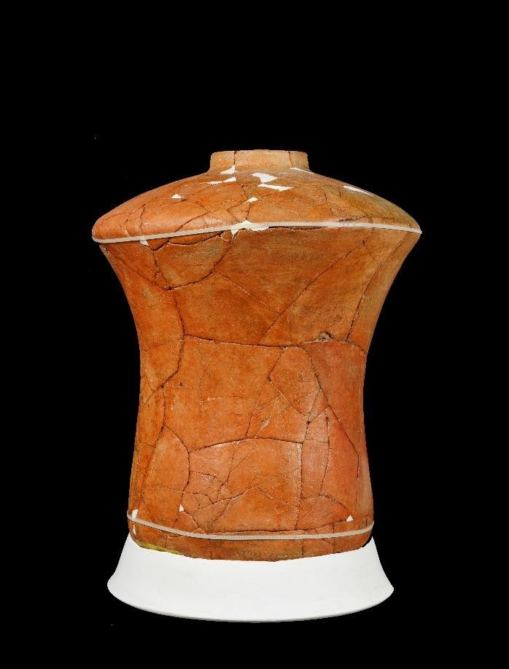
牛稠子文化
Notes:
同樣是新石器時代，圖中是牛稠子文化時期出土的器物，大家猜猜看這是什麼？

Slide 22
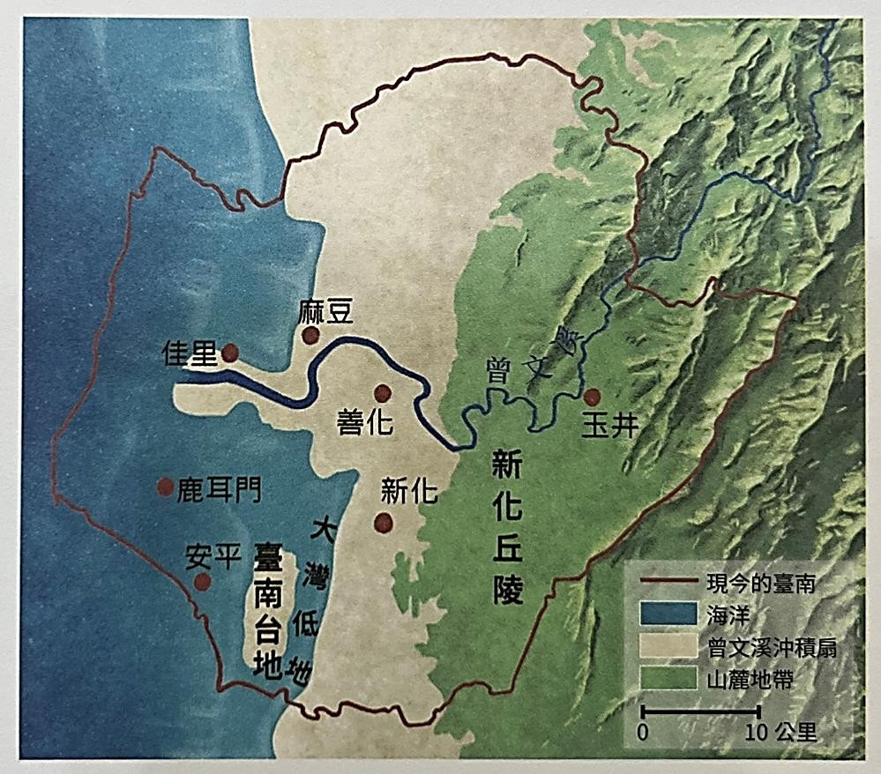
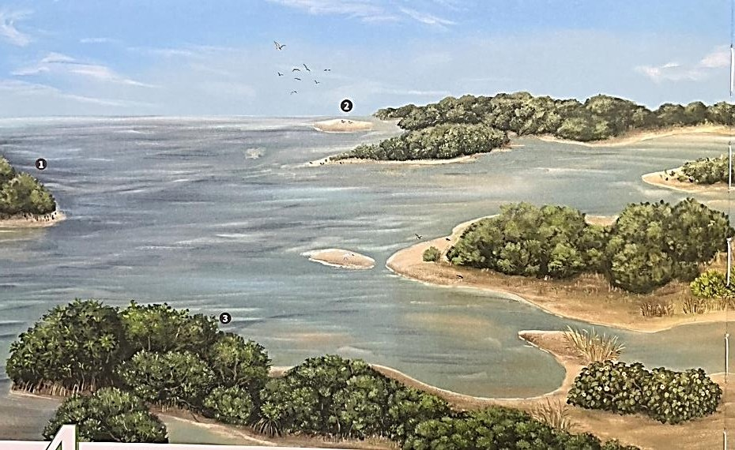
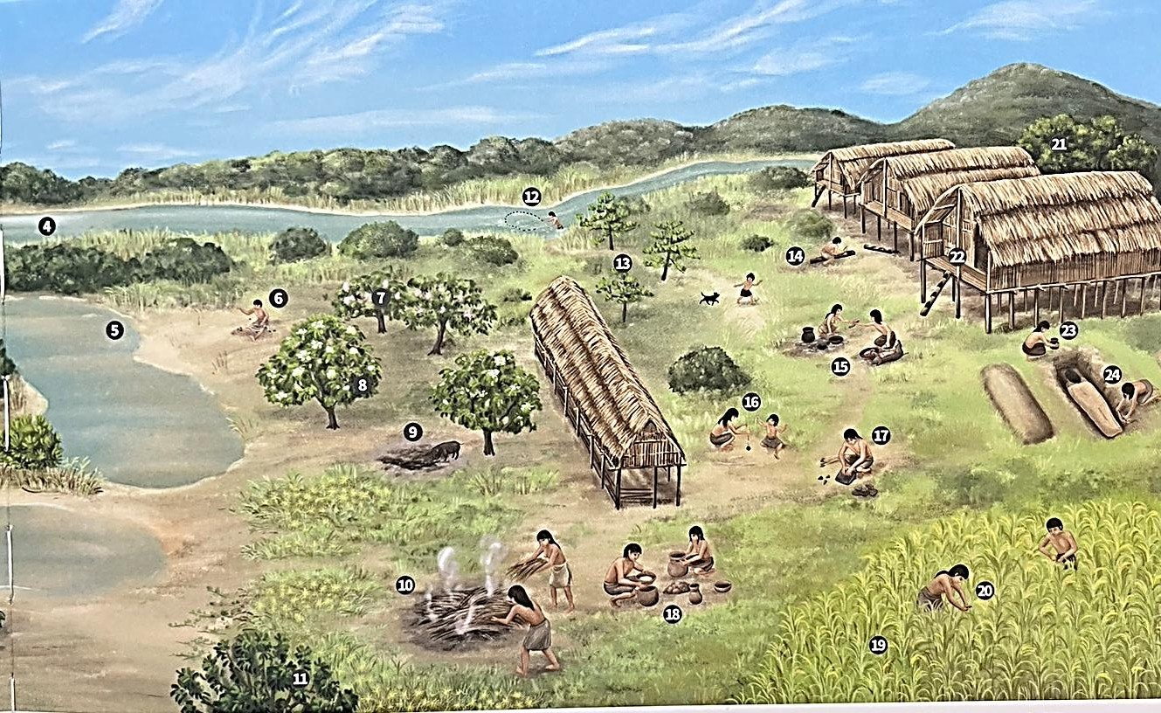
3300至1800年前
曾文溪經常改道，人們順應自然
Notes:
距今3300年至1800年前，曾文溪的河道經常改變（曾文溪因此又有另一個稱呼為“青冥蛇”），造成氾濫，河水帶來的泥沙在海岸邊的溼地堆積出一座座的沙洲，陸地逐漸擴大，人們的居住環境經常在沙洲和海岸溼地間變化，為了適應環境，就發展出杆欄式的建築，房屋架高整齊排列成小型的聚落，人們也會在陸地上耕作、狩獵動物、捕撈漁獵，並且會利用當地石材製作工具。

Slide 23
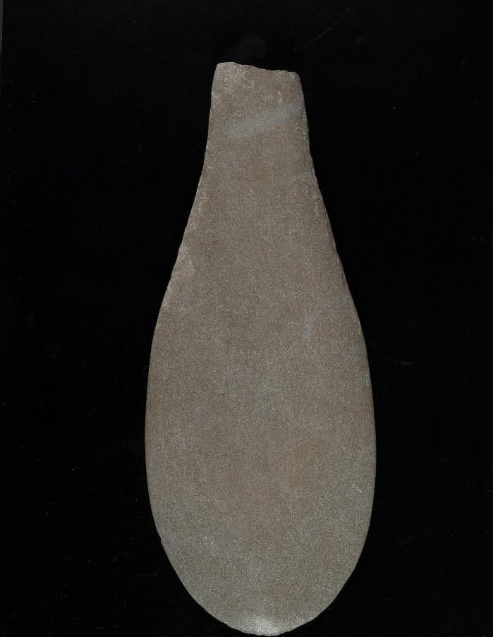
大湖文化
Notes:
這是新石器時代大湖文化時期出土的器物，猜猜看這是什麼？

Slide 24
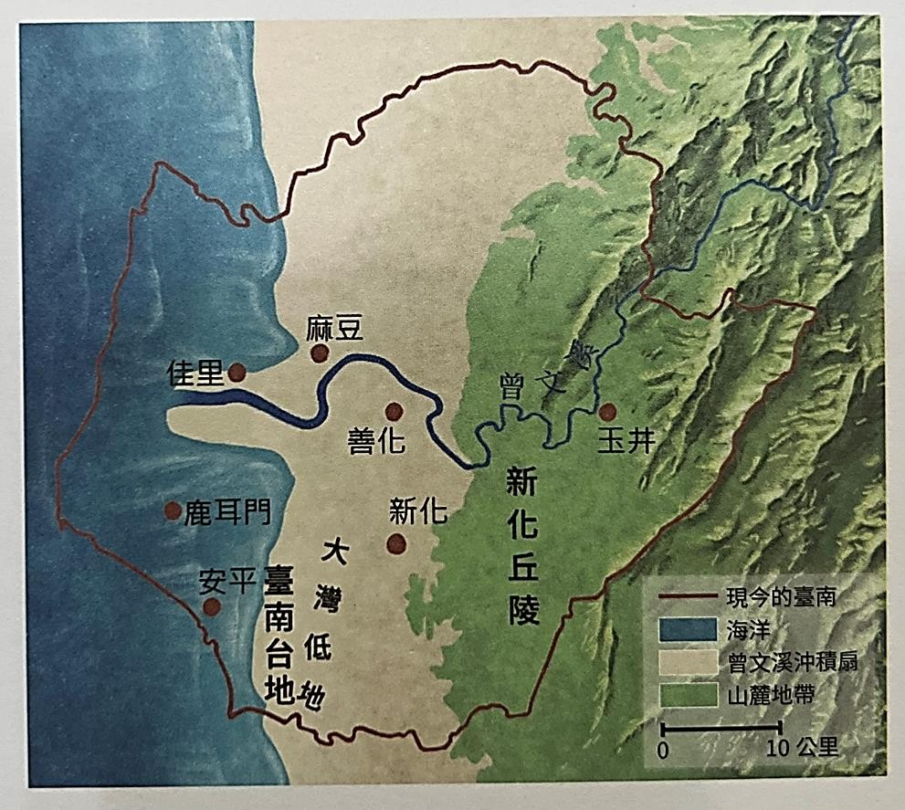
1800至500年前
陸地擴大，人們使用鐵工具入山拓墾
Notes:
距今1800至500年前，曾文溪沖積扇的面積持續擴大，害岸邊的溼地逐漸變成陸地，平原上有叢生的竹林，還有常綠的喬木參雜期間，人們開始使用鐵器拓墾山林，居住區域也從平原大量拓展到淺山地帶，人口數量大增，聚落規模也跟著變大。除了農耕與狩獵，也開始利用當地資源與海外的人交換物資，

Slide 25
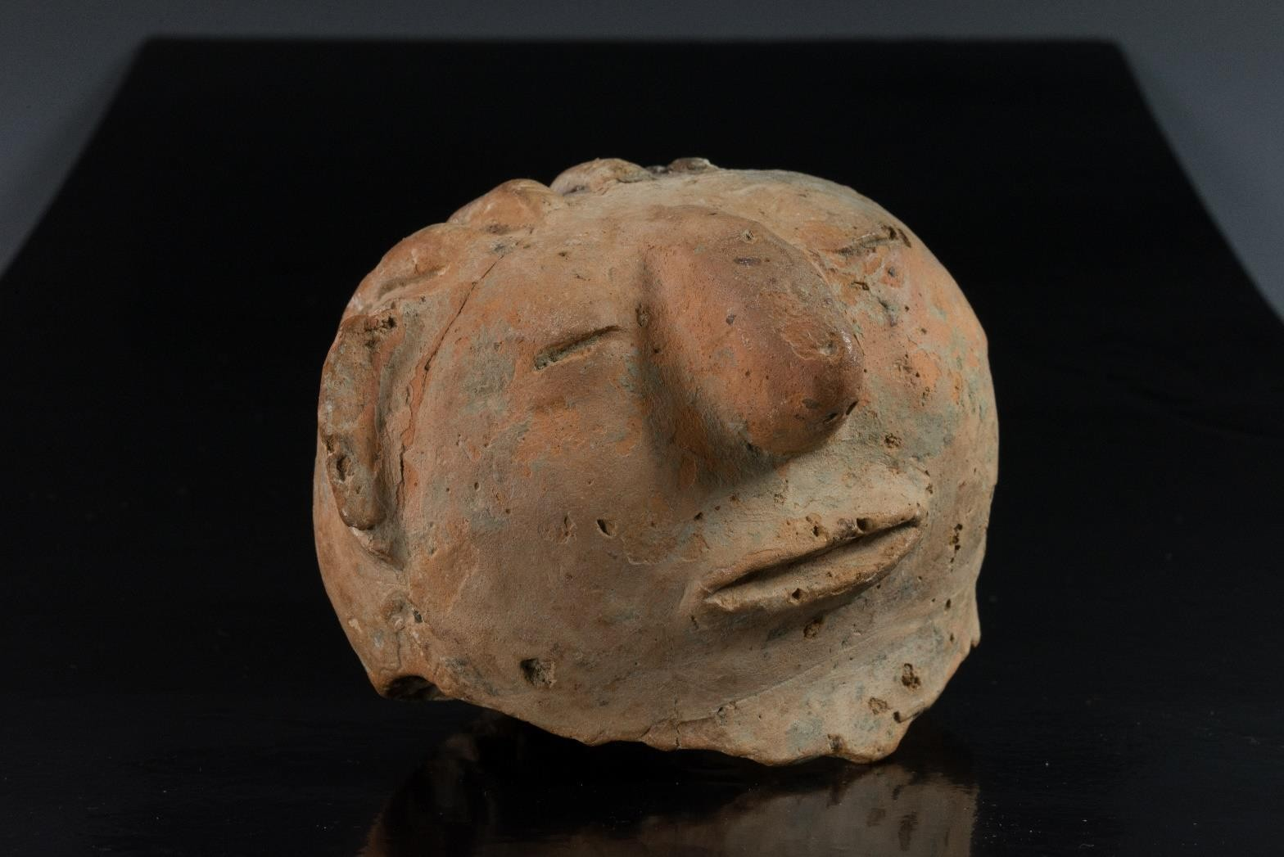
蔦松文化
Notes:
這是金屬器時代蔦松文化時期出土的器物，猜猜看這是什麼？

Slide 26
500至300年前 進入東亞貿易圈
Notes:
距今500年至300年前，在曾文溪的出海口，沖積平原與離岸沙洲間形成一片內海，外來者在離岸沙洲上以及海灣對岸的陸地上築起了堡壘要塞以及市鎮街區，大小船隻在近海航行並在內海穿梭往返，與當地人交易並且轉運糧食貨物。大航海時代的貿易商人帶走了臺南的物資，同時引進世界各地的動植物和文化，大幅改變這片土地的樣貌，

Slide 27
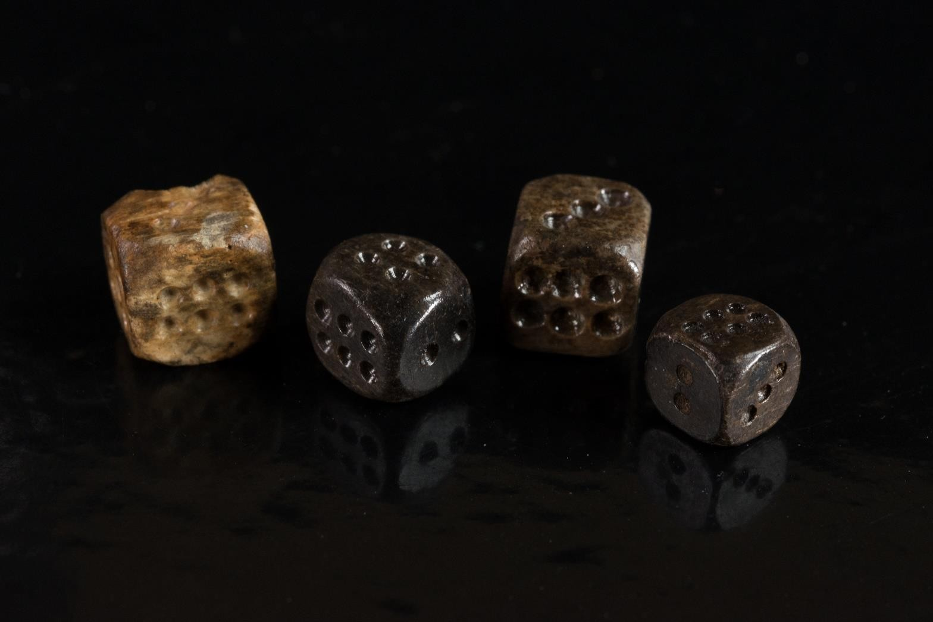
西拉雅文化
Notes:
這是歷史時代西拉雅文化時期出土的器物，猜猜看這是什麼？

Slide 28
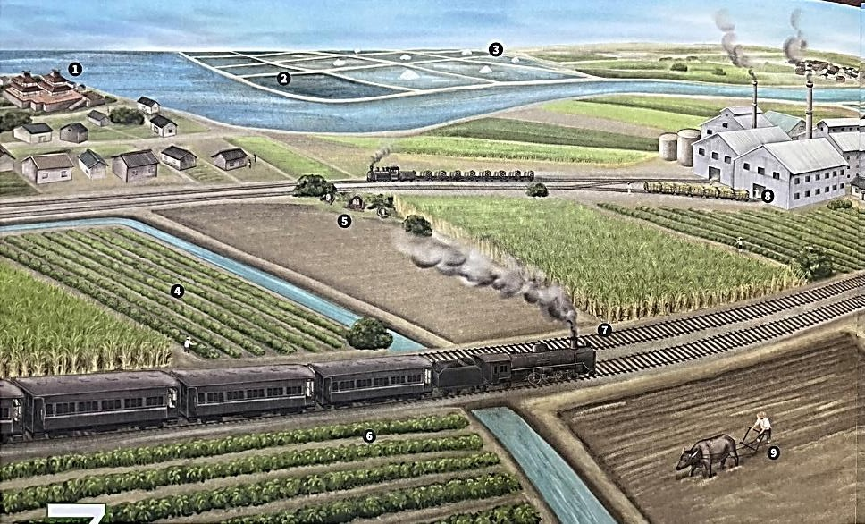
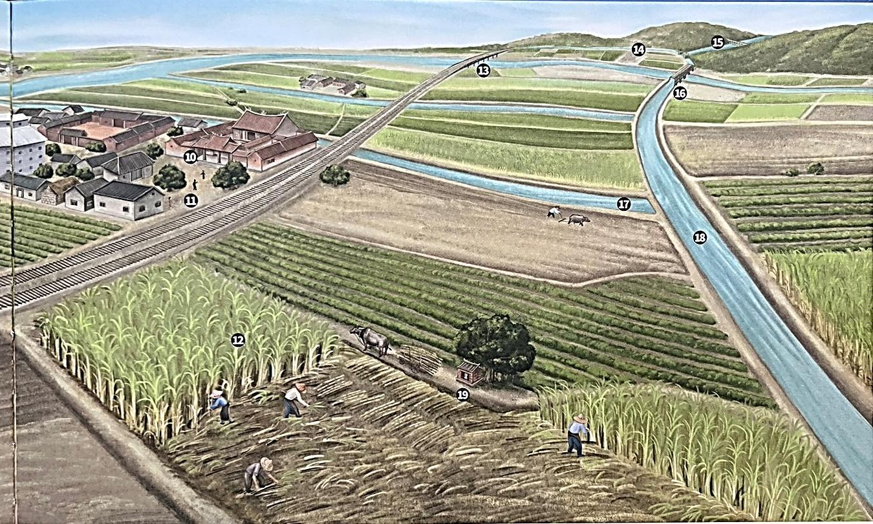
300至80年前
現代化基礎建設，擴大產業規模
Notes:
距今300年至80年前，河川帶來的大量泥沙使台江內海和倒風內海逐漸淤積，在海岸邊形成一大片海埔新生地，人們在此開發鹽田與魚塭，現代化的水利灌溉系統使農業規模擴大，除了稻米、甘蔗、甘藷的種植面積逐漸擴大外，也開始種植楊桃、文旦柚、龍眼等外來引進的經濟作物以及熱帶植物，興建鐵道更促進糖業的發展，農村人口增加，城鎮規模逐漸擴大，

Slide 29
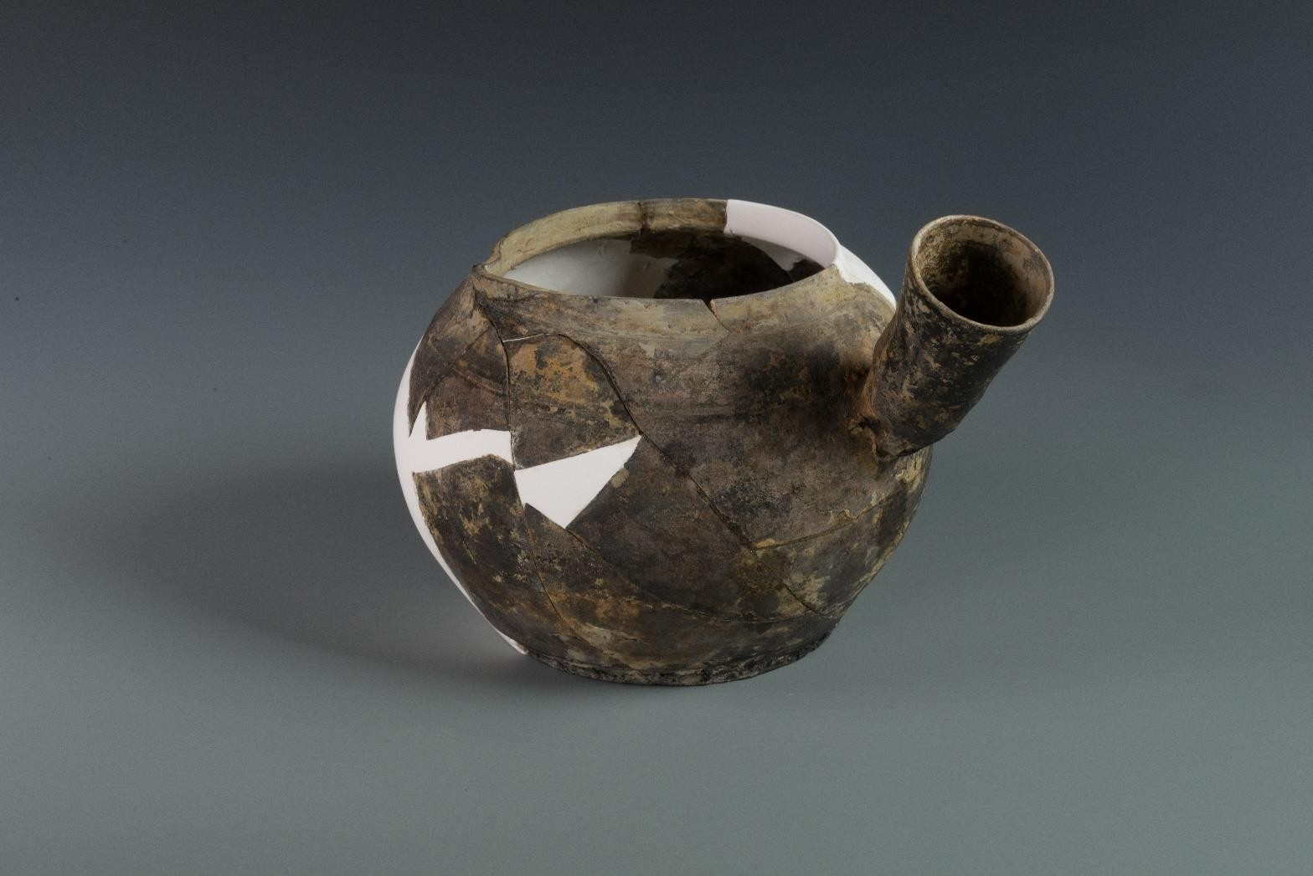
漢人文化
Notes:
這是歷史時代明清漢人文化時期出土的器物，猜猜看這是什麼？

Slide 30
Notes:
台江內海歷經二百年的陸化，潟湖逐漸變成海埔新生地，1960年代開始，臺南的傳統農業逐漸轉型為高附加價值的精緻農業，部分農地轉變成工業用地，1995年南部科學工業園區的設立帶動光電業與半導體的發展，臺南成為科技與綠能的新聚落。然而工業的發展勢必擠壓到自然生態與人文遺跡的續存，如何取得經濟發展與環境保護的平衡，是臺南未來發展必須面對的挑戰！

Slide 31
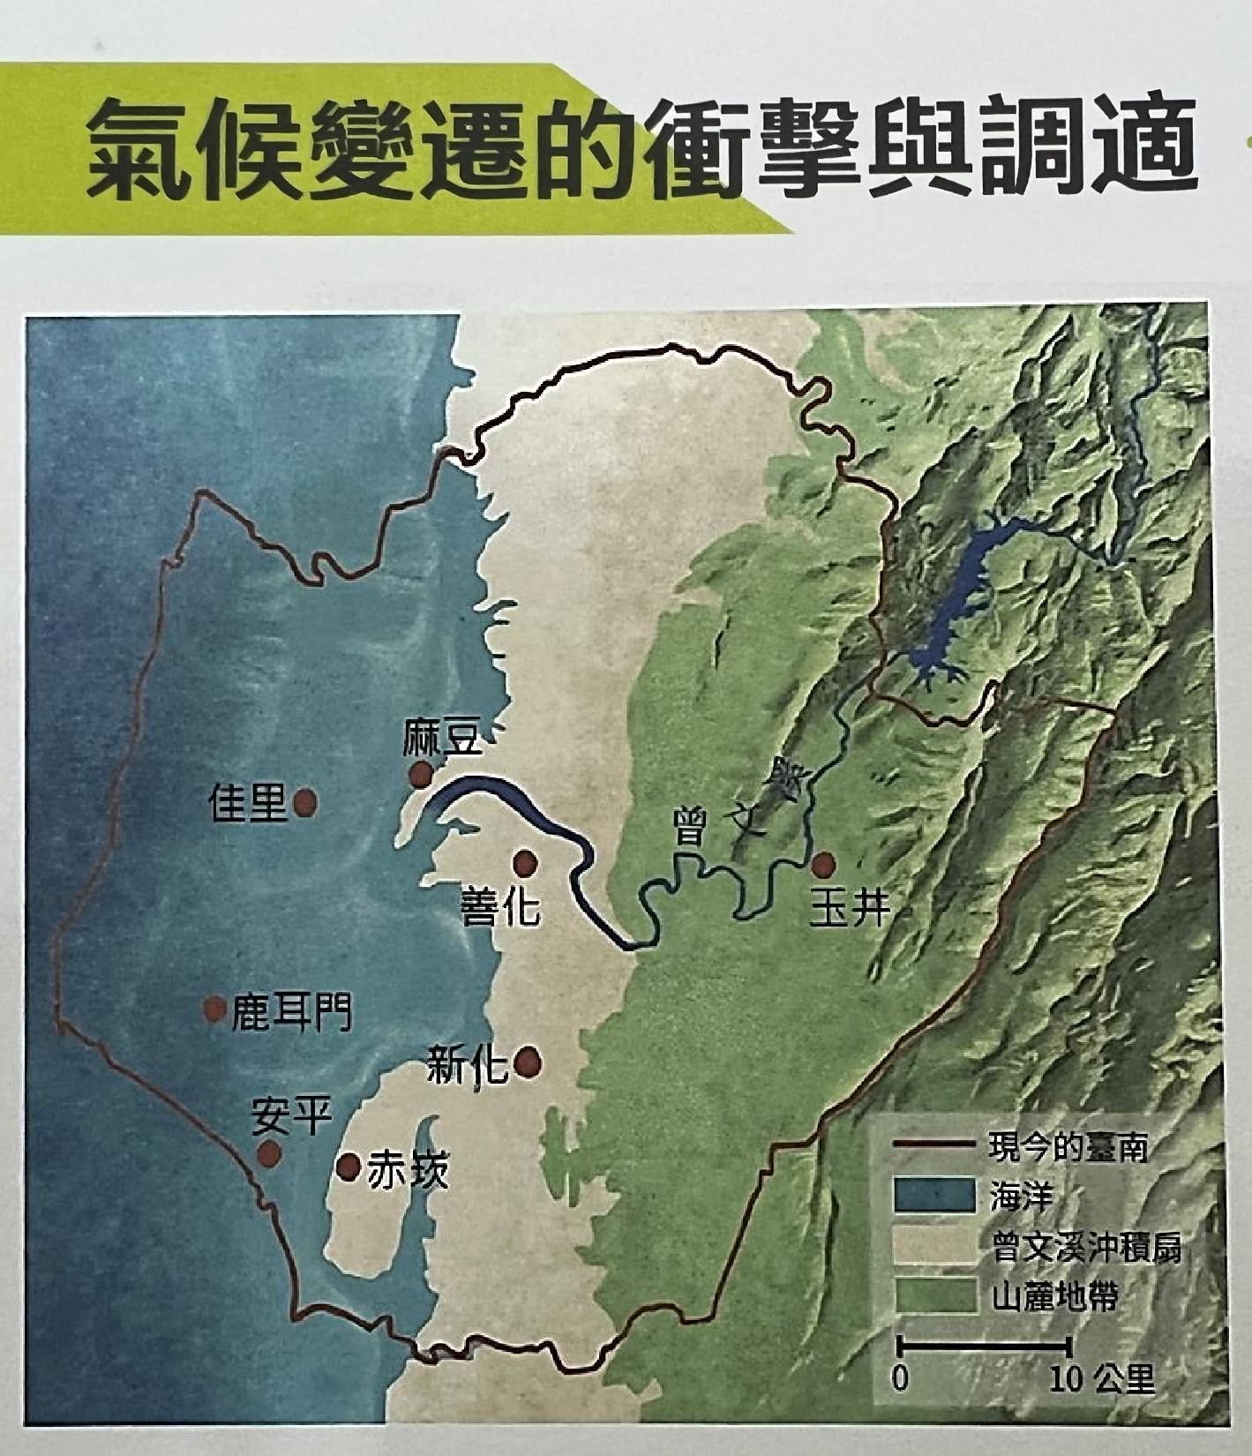
Notes:
全球暖化導致海平面上升，假使我們不採取任何減碳作為，全球平均溫度在21世紀末可能上升4度C，在這個模擬情境下，臺灣周邊的海平面可能會上升1.2公尺，臺南沿海地區因為地形平緩而被海水淹沒，原有的紅樹林與潮間帶消失，溼地上的動植物失去了棲地，潟湖周邊的漁塭也不復存在，平原地區的地層每年也會以2-3毫米的速度下陷，臺南海岸平原將是全臺衝擊最嚴重的地區。身處臺灣這塊新生島嶼的我們更應該思考如何善用現有的資源創造永續的環境。

Slide 32
柯南就是你!!!!
Notes:
接下來，我們將進入考古館的展廳，大家將搭乘時間機器人置身在遠古時代，由古到今穿越不同 的文化時期，感受「時間」的推移對當地文明的形成和變遷產生的影響！

